Slide 1
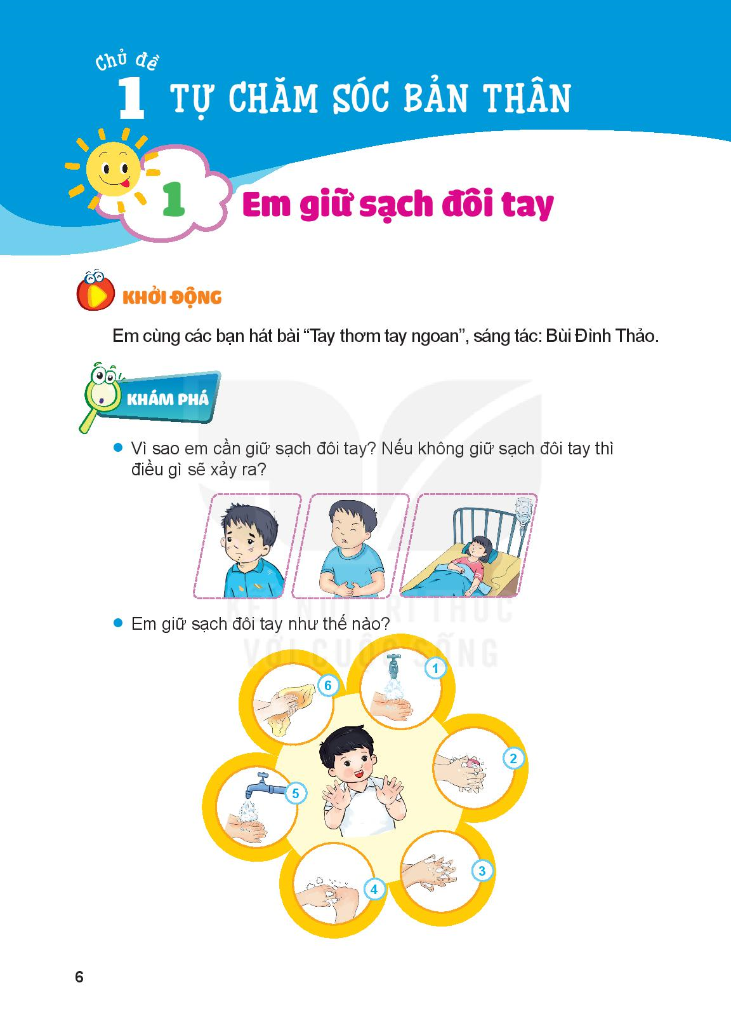
Đạo đức

Slide 5
